Slide 1
Легкий способ сделать епархиальное издание или совместный проект со светской газетой.

Slide 2
Суть проекта:
Вы получаете верстку готовых полос в заказанных вами параметрах.
Легко добавляете к ним местные новости и материалы.
Печатаете в качестве епархиального издания, или передаете светским СМИ в качестве «полос о Православии».
Проект запущен Синодальным информационным отделом по благословению Святейшего Патриарха Московского и всея Руси Кирилла.

Slide 3
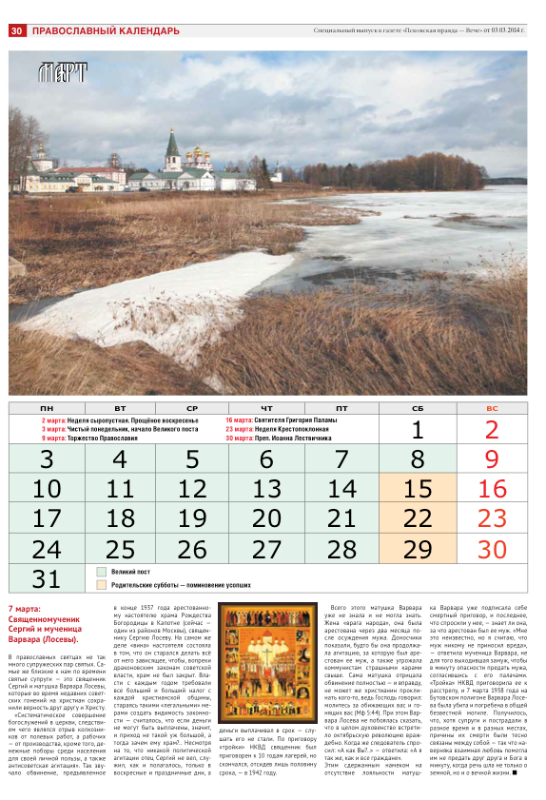
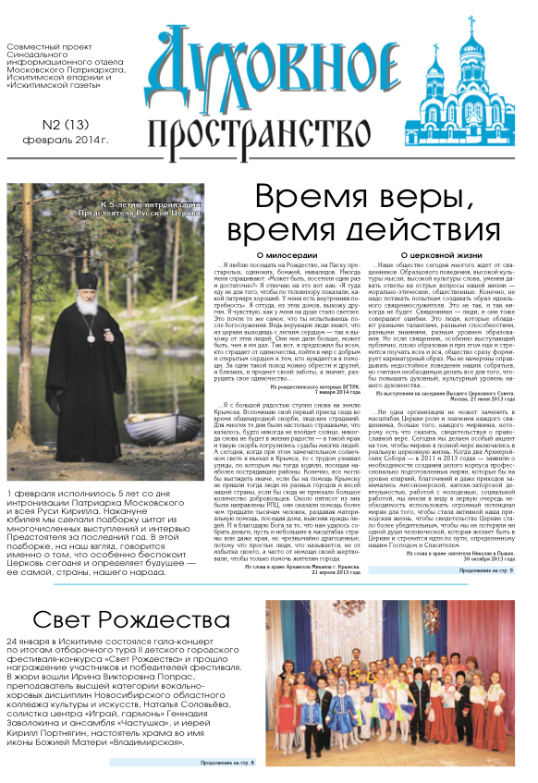
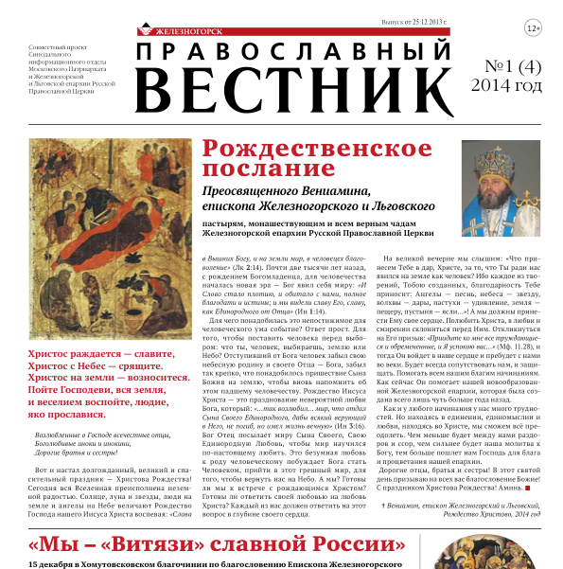
Православный вестник
– полноценное православное издание с качественной версткой, текстами и иллюстрациями. Объемом от 1 до 8 полос по вашему выбору.

Slide 4
70 тыс.экз.
Сумарный тираж проекта.
17 региональных изданий
Принимают участие в проекте на данном этапе.
4-8 полос
Средний размер одного выпуска на данный момент.

Slide 5
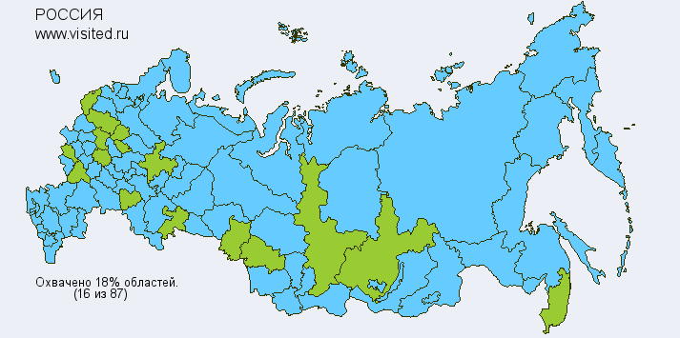
География проекта

Slide 6
В каждом номере:
Общецерковная информация и служение Патриарха;
Епархиальные новости;
Основы православной веры;
Материалы семейной тематики;
Традиции и история Церкви;
Православный календарь.

Slide 7
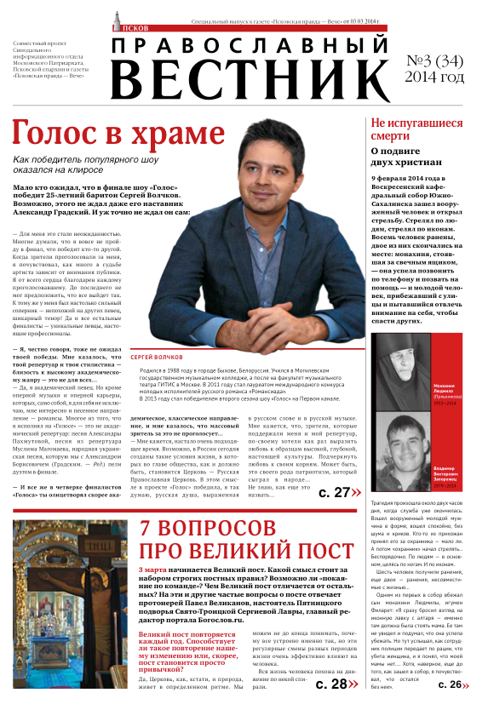
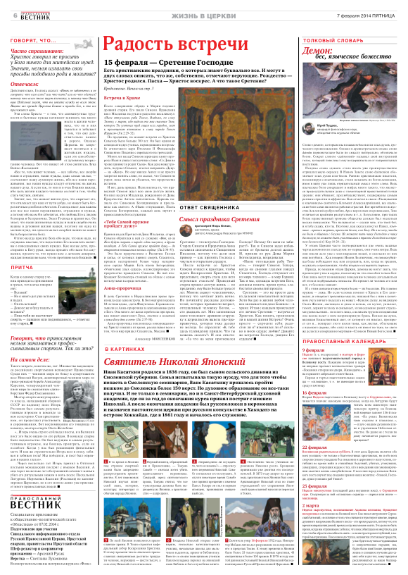
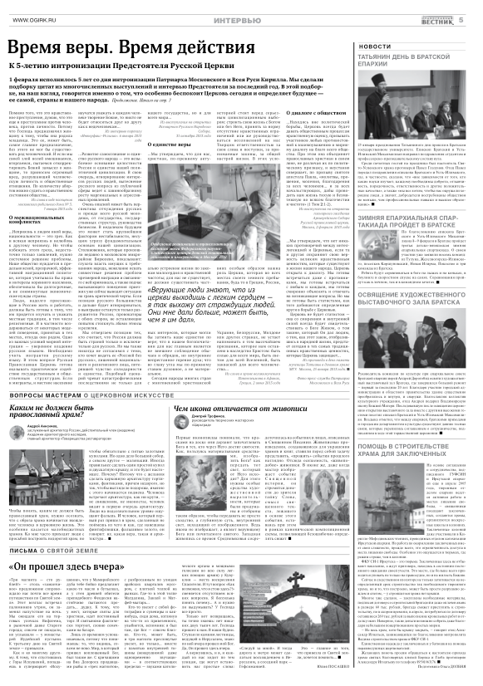
Вы сами определяете:
Название издания в вашем регионе;
Объем и содержание местных новостей;
Периодичность;
Количество полос;
Формат и цветность.

Slide 9
Как включиться в процесс?
Просто свяжитесь с нами.
Соколов Алексей Сергеевич
sokolov@foma.ru
+7-916-389-09-74

Slide 10
Никогда не делали газет? Не знаете как начать?
Если в вашей епархии никогда не делали газет и вы не знаете как начинать, специалисты СИНФО проконсультируют вас. Помогут получить регистрацию СМИ и гриф Синодального информационного отдела.

